Slide 1



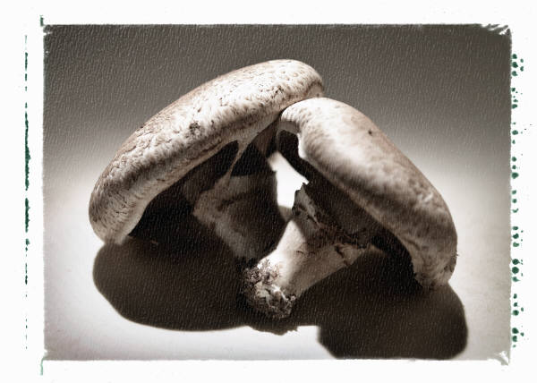
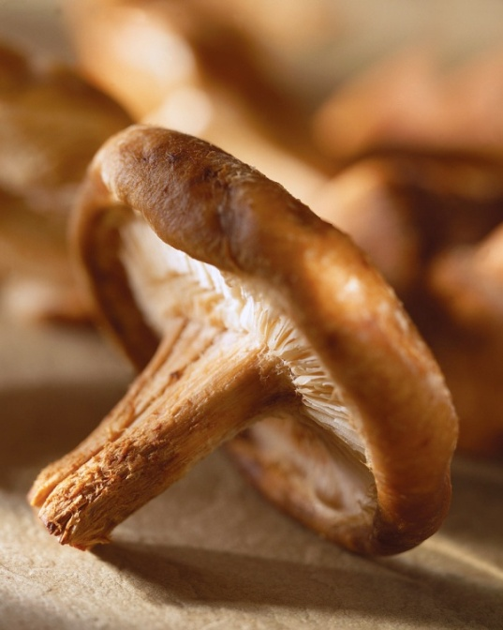
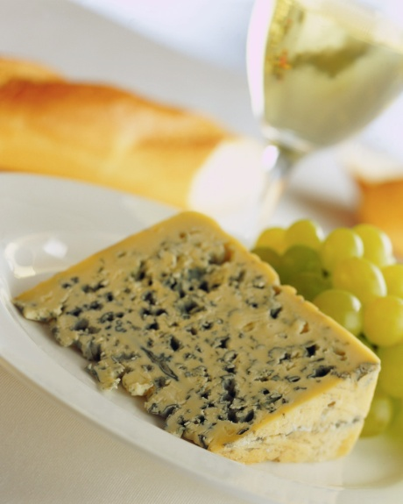
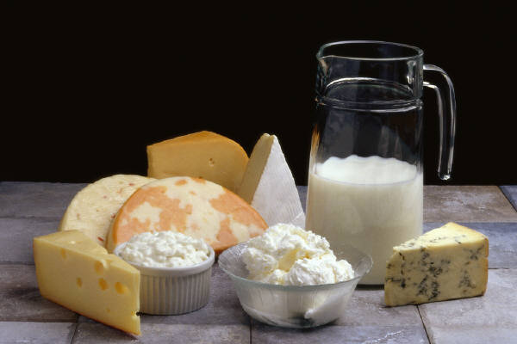

4.1 Houby, plísně
Elektronická učebnice - II. stupeň Základní škola Děčín VI, Na Stráni 879/2 – příspěvková organizace Přírodopis
Houby
Plísně
Autor: Mgr. Petra Křivánková
Notes:
Víte, kdo způsobuje angínu, chřipku, nebo neštovice?

Slide 2
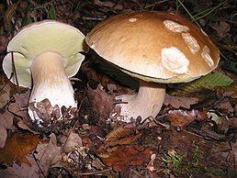
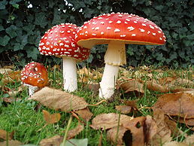
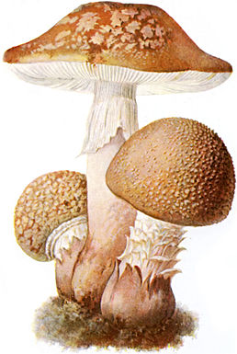
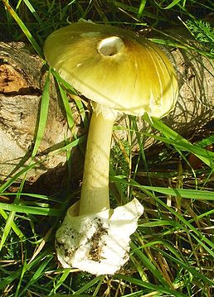
4.2 Co už víš?
Elektronická učebnice - II. stupeň Základní škola Děčín VI, Na Stráni 879/2 – příspěvková organizace Přírodopis
muchomůrka červená
klobouk
muchomůrka růžovka
hřib smrkový
plodnice
podhoubí
třeň
prstenec
muchomůrka zelená

Slide 3
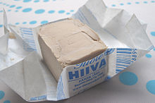
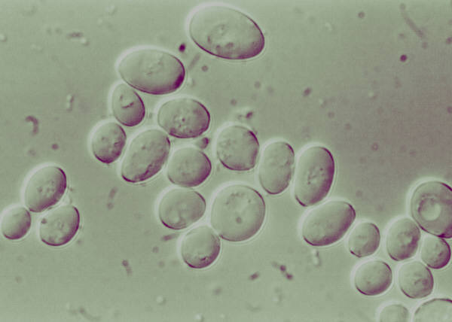
4.3 Jaké si řekneme nové termíny a názvy?
Elektronická učebnice - II. stupeň Základní škola Děčín VI, Na Stráni 879/2 – příspěvková organizace Přírodopis
HOUBY
jednobuněčné
mnohobuněčné
bez chloroplastů
reducenti
kvasinky cizopasné
- kožní onemocnění
jednobuněčné
kvasinka pivní
– za nepřístupu vzduchu zkvašuje sladový cukr z ječmene
ve sladkých plodech, v těle živočichů a člověka
kvasinka vinná
– za nepřístupu vzduchu zkvašuje šťávu z hroznů na víno
alkoholové kvašení - biotechnologie
KVASINKY

Slide 4
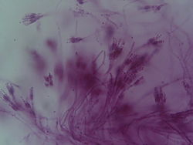
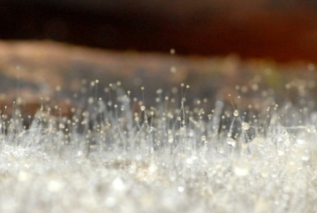
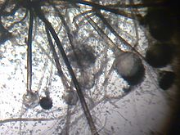
4.4 Co si řekneme nového?
Elektronická učebnice - II. stupeň Základní škola Děčín VI, Na Stráni 879/2 – příspěvková organizace Přírodopis
HOUBY
mnohobuněčné
VYŠŠÍ
NIŽŠÍ - plísně
Význam, využití:
lékařství – paličkovice nachová
parazitické – rzi, sněti
dřevokazné - václavka, choroš
plíseň hlavičková
štětičkovec (Penicillium)
- tělo rozlišeno na podhoubí a plodnici
stopka
výtrusnice
- některé houby obrůstají kořeny stromů - symbióza
Plodnice:
jedlé
nejedlé
smrtelně jedovaté
hniložijné – způsobují hnití
Plísně
parazitické – cizopasné – plíseň bramborová, u člověka - plíseň nohou

Slide 5
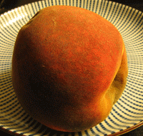
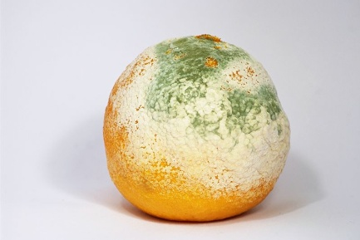
4.5 Procvičení a příklady
Elektronická učebnice - II. stupeň Základní škola Děčín VI, Na Stráni 879/2 – příspěvková organizace Přírodopis
Laboratorní práce
Téma: POZOROVÁNÍ PLÍSNÍ
Pomůcky: mikroskop, potřeby pro mikroskopování a přípravu
preparátů
Materiál: plísně na ovoci, pečivu či marmeládě
Postup: 1. Týden před laboratorní prací necháme materiál na
vlhkém a teplém místě, aby se vytvořila plíseň.
2. Nejprve pozorujeme plíseň pod mikroskopem.
2. Pomocí skalpelu odebereme vzorek plísně a dáme na
podložní sklo, zhotovíme preparát.
3. Pozorujeme a zakreslíme.
Úkol: 1. Zakresli buňky plísně.
2. O jakou plíseň se jedná?
Význam plísní:
biotechnologie – výroba sýrů
lékařství – antibiotika
Laboratorní práce
Téma: POZOROVÁNÍ KVASINEK
Pomůcky: mikroskop, potřeby pro mikroskopování a přípravu
preparátů
Materiál: kvasinky z droždí
Postup: 1. obsah skleničky s kvasinkami protřepeme
2. roztok kápneme na podložní sklo a zhotovíme preparát
3. několik kvasinek, včetně pučících, zakreslíme
Úkol: 1. zakresli kvasinky
2. vysvětli činnost kvasinek při kynutí těsta
3. popiš stavbu mikroskopu
plíseň hlavičková

Slide 6
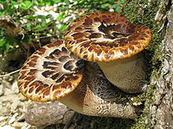
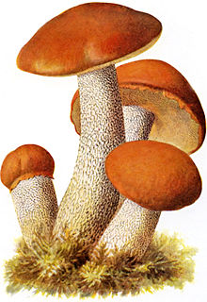
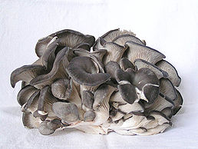
4.6 Něco navíc pro šikovné
Elektronická učebnice - II. stupeň Základní škola Děčín VI, Na Stráni 879/2 – příspěvková organizace Přírodopis
Biotechnologie
- výrobní proces, který využívá živých organismů
Životní cyklus
- život organismu od jeho zrození až po přirozený zánik
Rozmnožování kvasinek
- pučení
Zásady houbaření:
podhoubí zakrýváme
košík (ne igelit),
neznámé radši nesbíráme ani je neničíme
choroš šupinatý
křemenáč osikový
hlíva ústřičná
První pomoc při otravě houbami:
co nejrychleji zavolat lékařskou pomoc
vyvolat zvracení či podat projímadlo

Slide 7
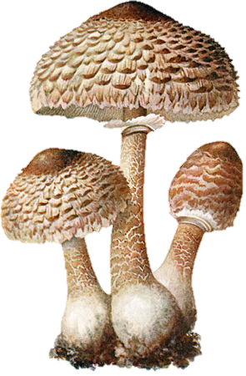
4.7 CLIL
Elektronická učebnice - II. stupeň Základní škola Děčín VI, Na Stráni 879/2 – příspěvková organizace Biology
FUNGI
Deadly poisonous mushroom
Structure of a mushroom
cap
ring
gill
Poisonous mushroom
stem
spores
mycelium
…………

Slide 8
4.8 Test znalostí
Elektronická učebnice - II. stupeň Základní škola Děčín VI, Na Stráni 879/2 – příspěvková organizace Přírodopis
Lék penicilin byl připraven z houby: kvasinky pivní štětičkovce hřibu žlutomasého žampionu ovčího | Pučení je způsob rozmnožování: lišejníků kvasinek hub s plodnicemi plísní
2. Buňky hub obsahují: málo chloroplastů hodně chloroplastů žádné chloroplasty mají chloroplasty jen v plodnicích | Označ houbu, která není jedlá. bedla vysoká kozák březový hlíva ústřičná hadovka smrdutá
Správné odpovědi:
b
c
b
d
Test na známku

Slide 9
Elektronická učebnice - II. stupeň Základní škola Děčín VI, Na Stráni 879/2 – příspěvková organizace Přírodopis
4.9 Použité zdroje, citace
http://upload.wikimedia.org/wikipedia/commons/thumb/a/a4/Mouldy_Clementine.jpg/800px-Mouldy_Clementine.jpg
http://upload.wikimedia.org/wikipedia/commons/2/27/DecayingPeachSmall.gif
http://upload.wikimedia.org/wikipedia/commons/6/61/Mucor.mucedo.-.lindsey.jpg
http://upload.wikimedia.org/wikipedia/commons/thumb/3/32/Amanita_muscaria_3_vliegenzwammen_op_rij.jpg/258px-Amanita_muscaria_3_vliegenzwammen_op_rij.jpg
http://upload.wikimedia.org/wikipedia/commons/thumb/b/b0/Boletus_edulis_EtgHollande_041031_091.jpg/258px-Boletus_edulis_EtgHollande_041031_091.jpg
http://upload.wikimedia.org/wikipedia/commons/thumb/7/71/Amanita_phalloides.jpg/258px-Amanita_phalloides.jpg
http://upload.wikimedia.org/wikipedia/commons/thumb/8/85/Perlpilz-1.jpg/258px-Perlpilz-1.jpg
http://upload.wikimedia.org/wikipedia/commons/thumb/5/5b/Mucor_mucedo.jpg/220px-Mucor_mucedo.jpg
http://upload.wikimedia.org/wikipedia/commons/thumb/f/fe/Penicillium_Pengo.jpg/250px-Penicillium_Pengo.jpg
http://upload.wikimedia.org/wikipedia/commons/thumb/3/36/Polyporus_squamosus_Molter.jpg/200px-Polyporus_squamosus_Molter.jpg
http://upload.wikimedia.org/wikipedia/commons/thumb/c/c6/Espenrotkappe-1.jpg/220px-Espenrotkappe-1.jpg
http://upload.wikimedia.org/wikipedia/commons/thumb/2/24/Austernseitling.jpg/258px-Austernseitling.jpg
http://upload.wikimedia.org/wikipedia/commons/thumb/8/8c/Parasol-1.jpg/295px-Parasol-1.jpg
Kliparty – z power pointové prezentace

Slide 10
Elektronická učebnice - II. stupeň Základní škola Děčín VI, Na Stráni 879/2 – příspěvková organizace Přírodopis
4.10 Anotace
Autor | Mgr. Petra Křivánková
Období | 07 – 12/2011
Ročník | 6. ročník
Klíčová slova | Houby, kvasinky, plísně, biotechnologie
Anotace | Prezentace popisující rozdělení hub, nejvýznamnější zástupci hub.

